Slide 1







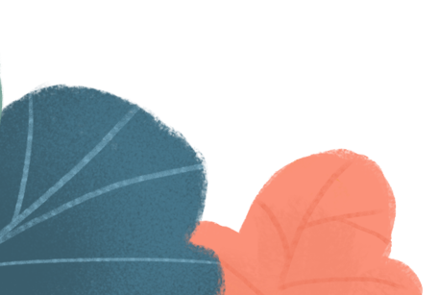




Slide 2

Chia sẻ những điều đã biết về di tích Văn Miếu – Quốc Tử Giám.

Slide 3


Slide 4

Năm 1070, vua Lý Thánh Tông cho xây Văn Miếu Thăng Long để thờ Khổng Tử. Kể từ đó, hệ thống Văn Miếu đã được xây dựng ở khắp nơi. Ở Văn Miếu Thăng Long, vua còn cho xây Quốc Tử Giám làm nơi dạy học cho các hoàng tử và con em quý tộc. Về sau, học trò giỏi là con em dân thường cũng được học ở đây.
Đến thăm Văn Miếu – Quốc Tử Giám, nơi được coi là trường đại học đầu tiên của Việt Nam, khách nước ngoài không khỏi ngạc nhiên khi biết rằng từ năm 1075, nước ta đã mở khoa thi tiến sĩ. Ngót 10 thế kỉ, tính từ khoa thi năm 1075 đến khoa thi cuối cùng năm 1919, các triều vua Việt Nam đã tổ chức được 185 khoa thi, lấy đỗ gần 3 000 tiến sĩ, cụ thể như sau:

Slide 5
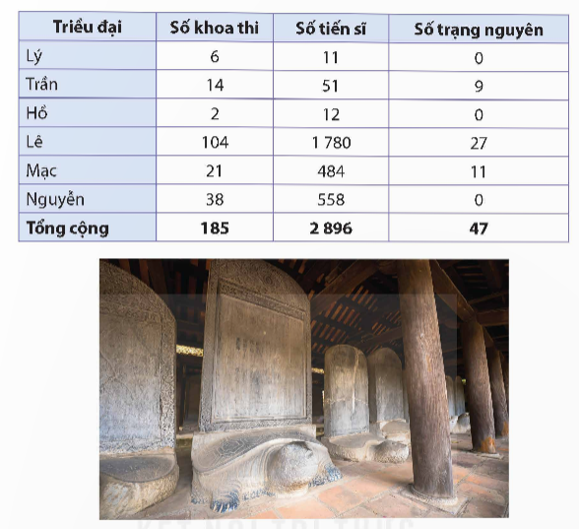
Ngày nay, khách vào thăm Văn Miếu – Quốc Tử Giám còn thấy bên giếng Thiền Quang, dưới những hàng muỗm già cổ kính, 82 tấm bia khắc tên tuổi 1 306 vị tiến sĩ từ khoa thi năm 1442 đến khoa thi năm 1779 như chứng tích về một nền văn hiến lâu đời.
(Theo Nguyễn Hoàng)

Slide 6

Bài đọc được chia làm mấy đoạn?
Đoạn 1: Từ đầu đến cũng được học ở đây.
Đoạn 2: Bảng thống kê.
Đoạn 3: Còn lại

Slide 7
Luyện đọc từ khó
ngôi trường
Thiên Quang
hàng muỗm già

Slide 8
Luyện đọc bảng
Triều đại Lý Số khoa thi 6 Số tiến sĩ 11 Số trạng nguyên 0
Triều đại Trần Số khoa thi 14 Số tiến sĩ 51 Số trạng nguyên 9
…
Tổng cộng Số khoa thi 185 Số tiến sĩ 2896 Số trạng nguyên 47

Slide 9
Luyện đọc bảng
Triều đại/ Lý/ Số khoa thi/ 6/ Số tiến sĩ/ 11/ Số trạng nguyên/ 0/
Triều đại/ Trần/ Số khoa thi/ 14/ Số tiến sĩ/ 51/ Số trạng nguyên/ 9/
…
Tổng cộng/ Số khoa thi/ 185/ Số tiến sĩ/ 2896/ Số trạng nguyên/ 47/

Slide 10

Văn hiến: truyền thống văn hóa lâu đời và tốt đẹp.

Slide 11
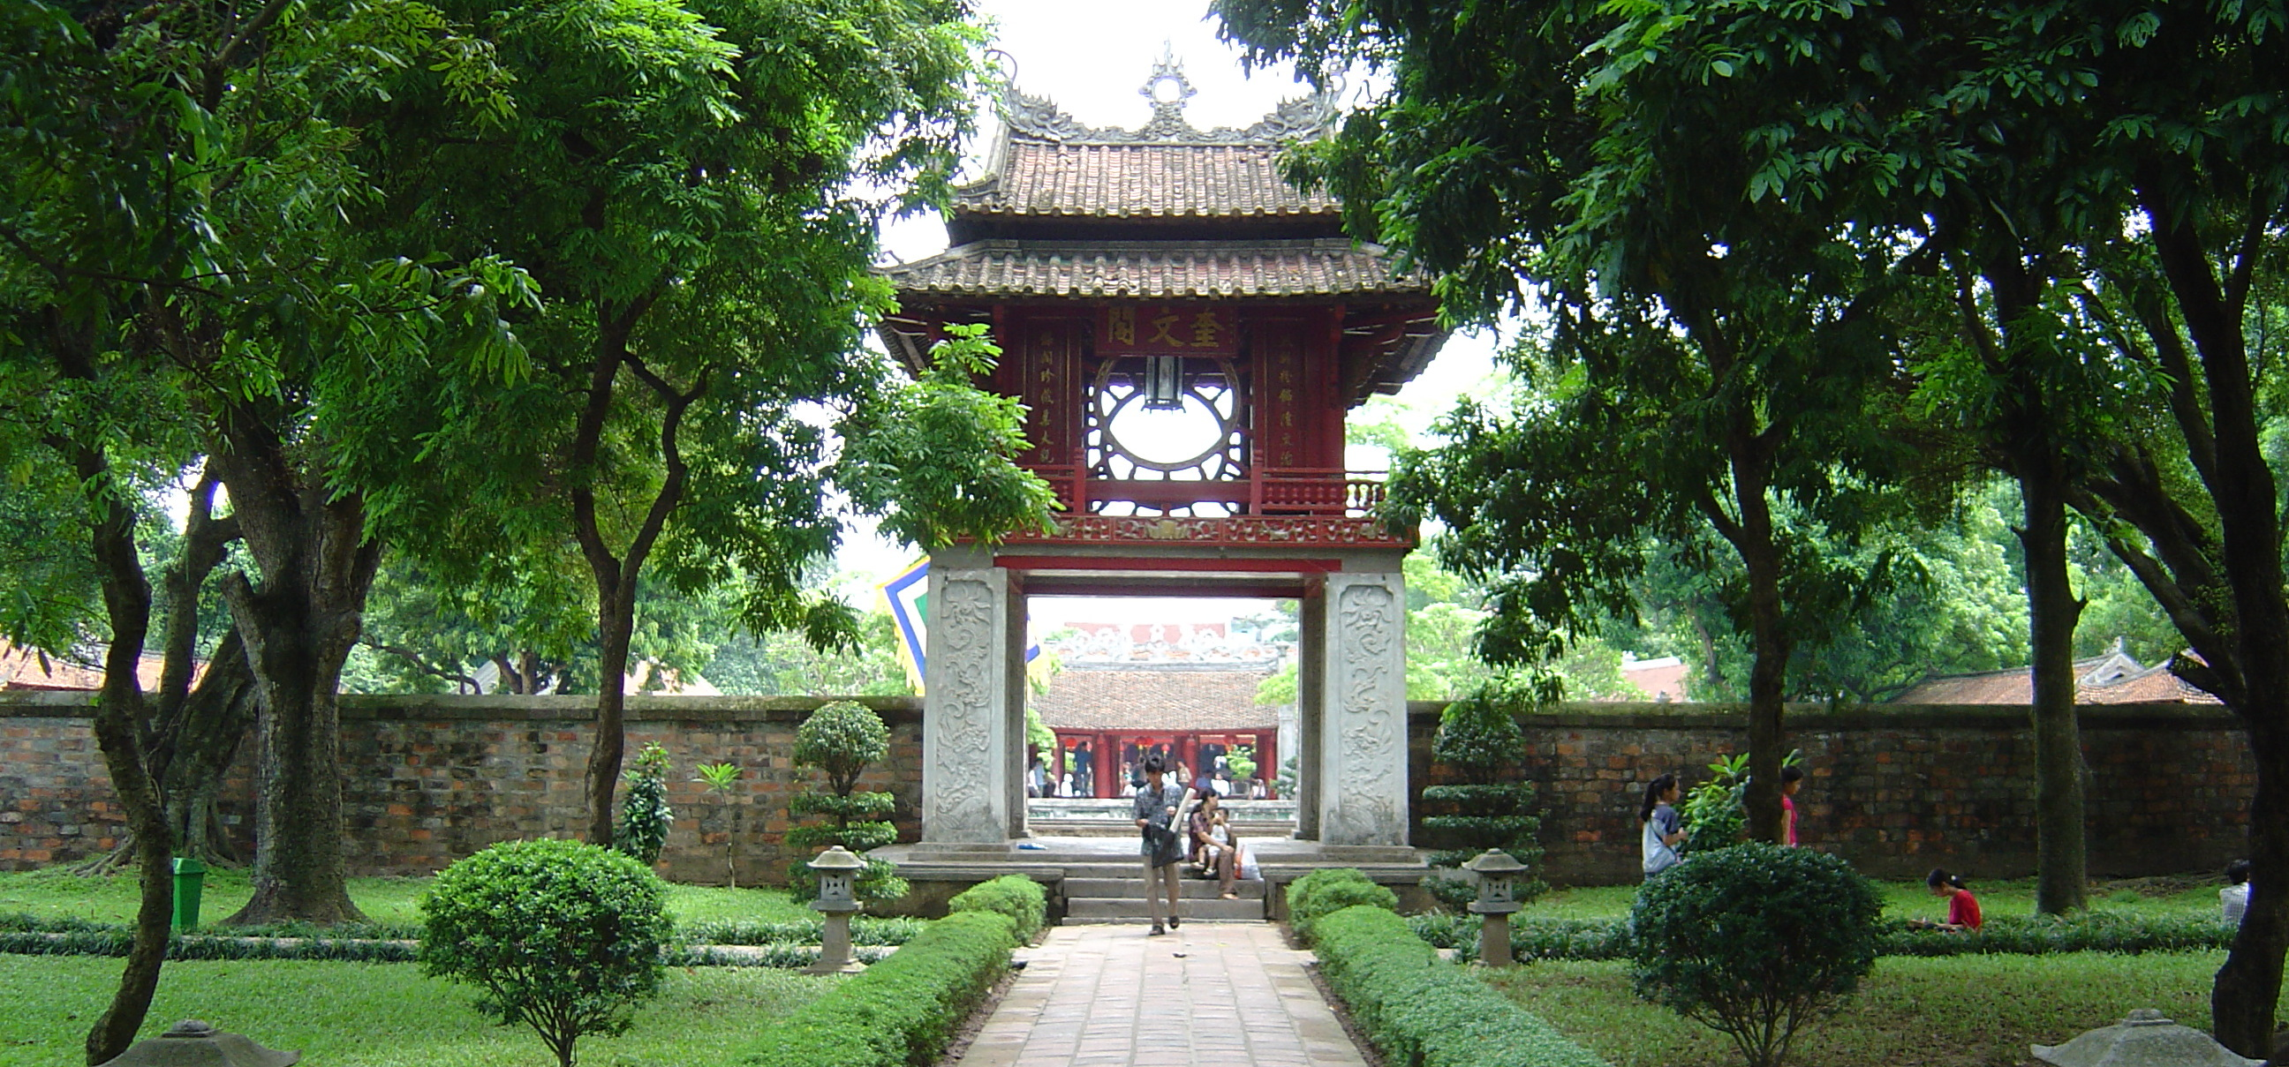
Văn Miếu: nơi thờ Khổng tử và những người có công mở mang giáo dục thời xưa.

Slide 12
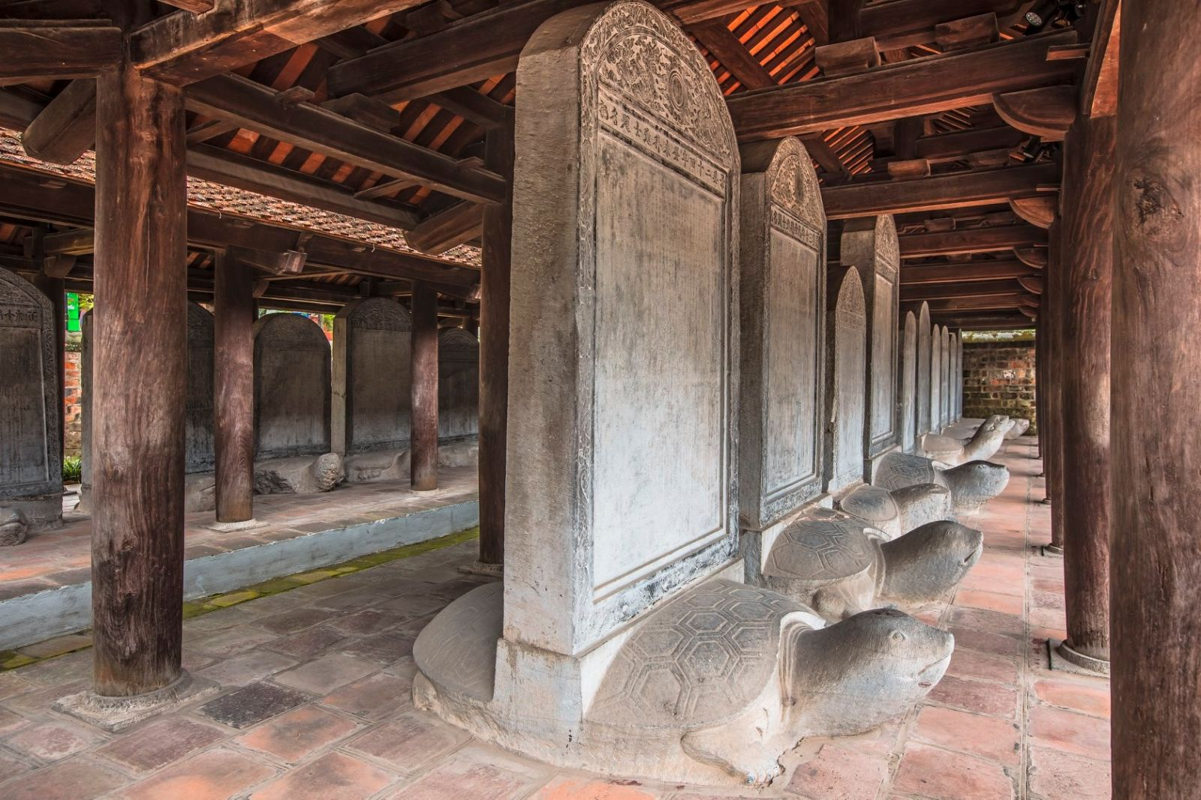
Quốc Tử Giám: trường Nho học cao cấp thời xưa, đặt ở khu vực Văn Miếu.

Slide 13
Tiến sĩ: ở đây chỉ người đỗ trong kì thi quốc gia về Nho học ngày xưa.
Chứng tích: vết tích hoặc hiện vật còn lưu lại làm chứng cho một sự việc đã qua.

Slide 14





Yêu Cầu
LUYỆN ĐỌC
TRONG NHÓM
Phân công đọc theo đoạn.
Tất cả thành viên đều đọc.
Giải nghĩa từ cùng nhau.
Tiêu chí đánh giá
1. Đọc đúng.
2. Đọc to, rõ.
3. Đọc ngắt, nghỉ đúng chỗ.

Slide 15
LUYỆN ĐỌC TRƯỚC LỚP
Tiêu chí đánh giá
1. Đọc đúng.
2. Đọc to, rõ.
3. Đọc ngắt, nghỉ đúng chỗ.

Slide 16



Slide 17
Ngày nay, khách vào thăm Văn Miếu – Quốc Tử Giám còn thấy bên giếng Thiền Quang, dưới những hàng muỗm già cổ kính, 82 tấm bia khắc tên tuổi 1 306 vị tiến sĩ từ khoa thi năm 1442 đến khoa thi năm 1779 như chứng tích về một nền văn hiến lâu đời.
(Theo Nguyễn Hoàng)

